Slide 1
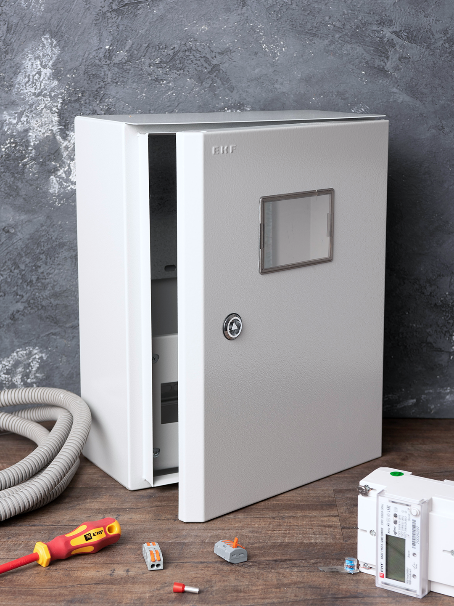
ЭНЕРГИЯ ДЛЯ ЖИЗНИ
ЩИТЫ УЧЁТНЫЕ
IP31 / IP54
ekfgroup.com
ekfgroup.com

Slide 2
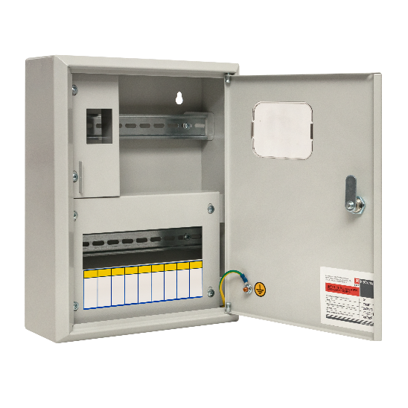
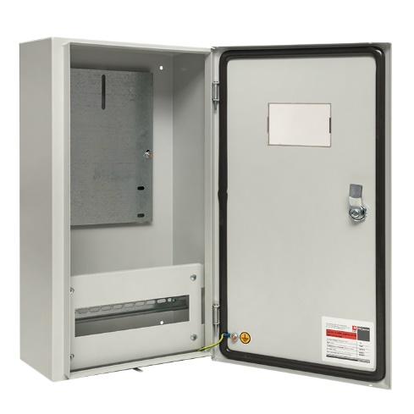
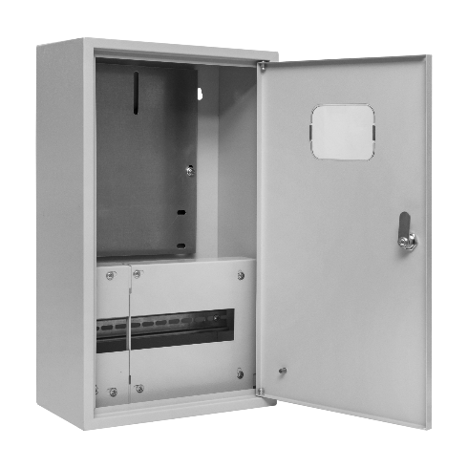
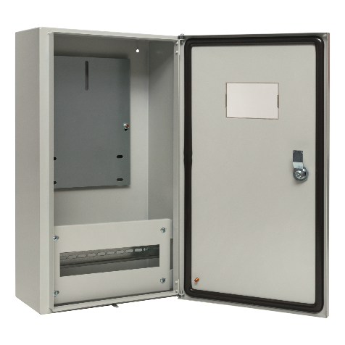
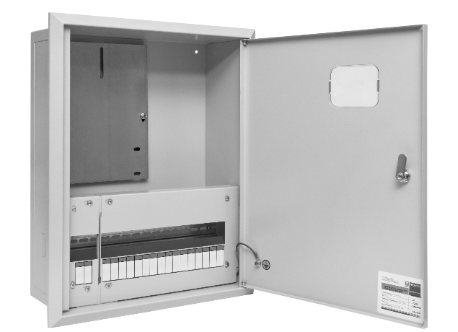
АССОРТИМЕНТ УЧЁТНЫХ ЩИТОВ (ЩУРН/ЩУ)
Корпуса из стали
PROXIMA
BASIC
IP31
IP31
IP54
IP31
IP54
Встраиваемые
Навесные
Навесные
Навесные
Навесные
СЕРИЯ СНЯТА С ПРОИЗВОДСТВА
СЕРИЯ СНЯТА С ПРОИЗВОДСТВА
Предназначены для установки счетчиков электроэнергии и модульного оборудования

Slide 3
ЩУРН IP31 PROxima
ЩИТЫ УЧЁТНЫЕ РАСПРЕДЕЛИТЕЛЬНЫЕ НАВЕСНЫЕ

Slide 4
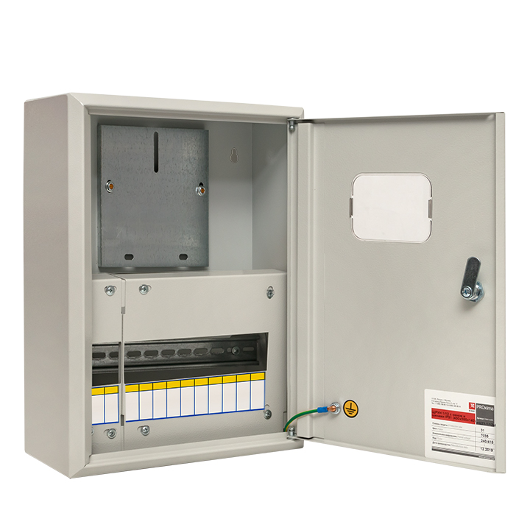
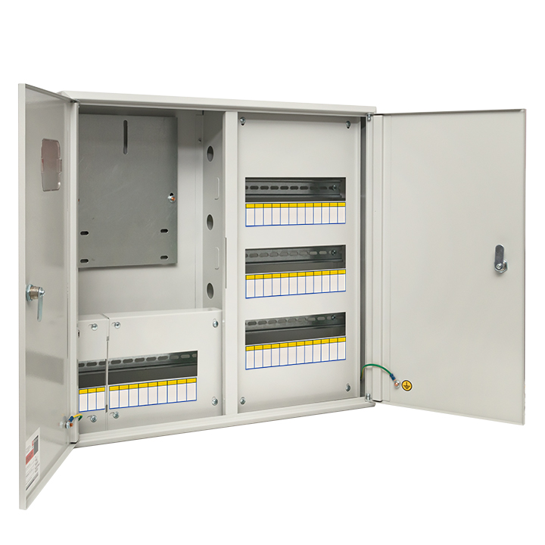
ЩУРН IP31
Исполнения
С одной дверью
С двумя дверями
Высота, мм.: 360 - 630
Ширина, мм.: 280 - 550
Глубина, мм: 110 - 165
Количество модулей, шт.: от 6 до 48
Счетчик тип: 1ф / 3ф
Высота, мм: 580
Ширина, мм: 490 / 620
Глубина, мм: 165
Количество модулей, шт.: 30 / 48
Счетчик тип: 1ф / 3ф

Slide 5
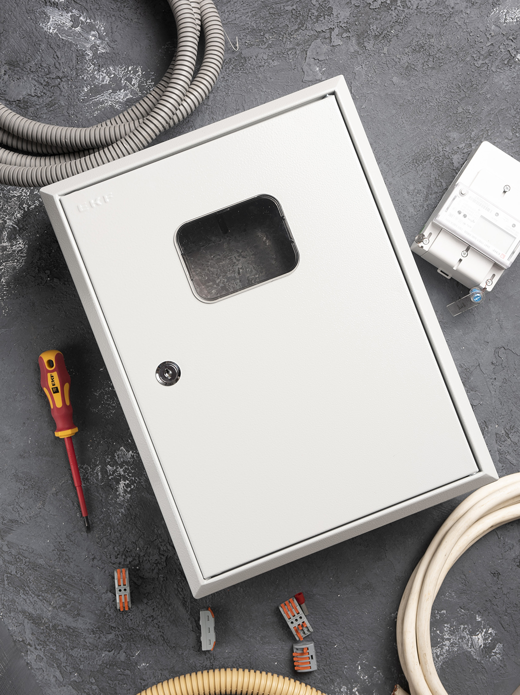
ЩУРН IP31
Особенности
Номинальный ток до 125А
Счетчик тип: 1ф / 3ф
Крепление счетчика на: монтажную панель / DIN-рейка
От 6 до 48 модулей
Ввод кабеля снизу
Пломбировка вводного автомата
Удобный контроль и снятие показаний счетчиков
Удобство монтажа

Slide 6
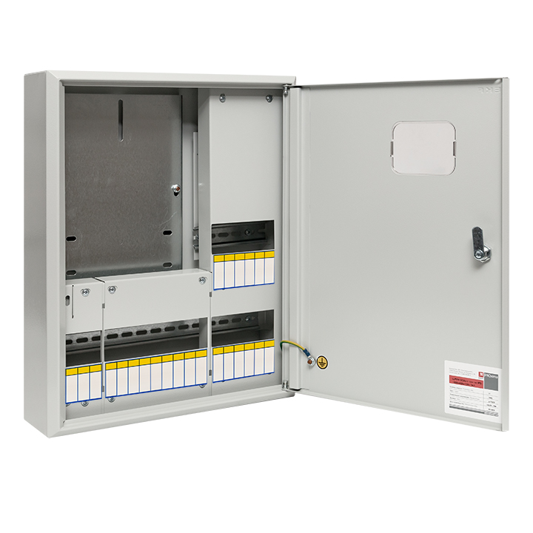
ЩУРН IP31
Особенности
Универсальная панель для установки счетчика: обеспечивает регулировку монтажной панели для достижения идеального положения счетчика
Пластиковое окно для удобства контроля и снятия показаний счетчика
Возможность опломбировки вводного автомата
Защитная панель обеспечивает надёжную защиту от поражения электрическим током в процессе использования щита

Slide 7
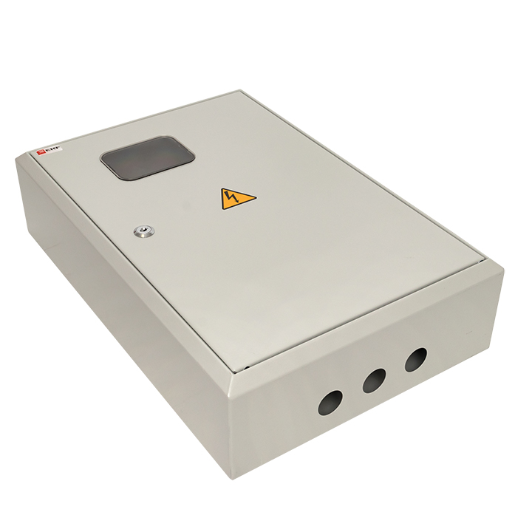
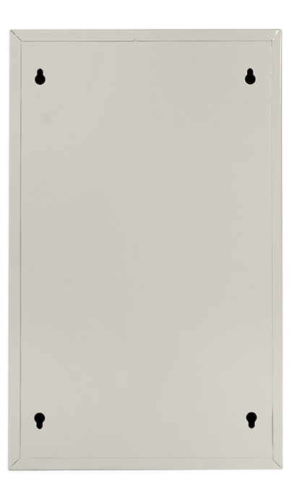
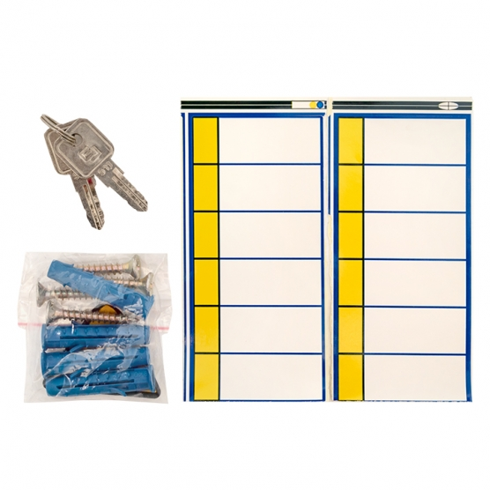
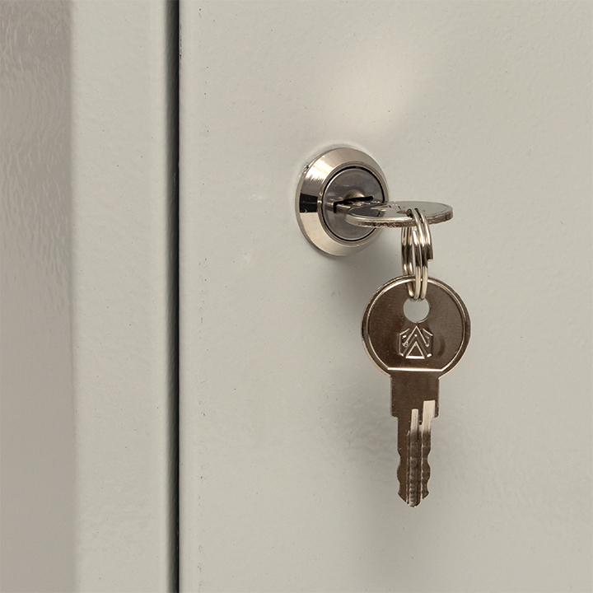
ЩУРН IP31

Slide 8
ЩУ IP54 PROxima

Slide 9
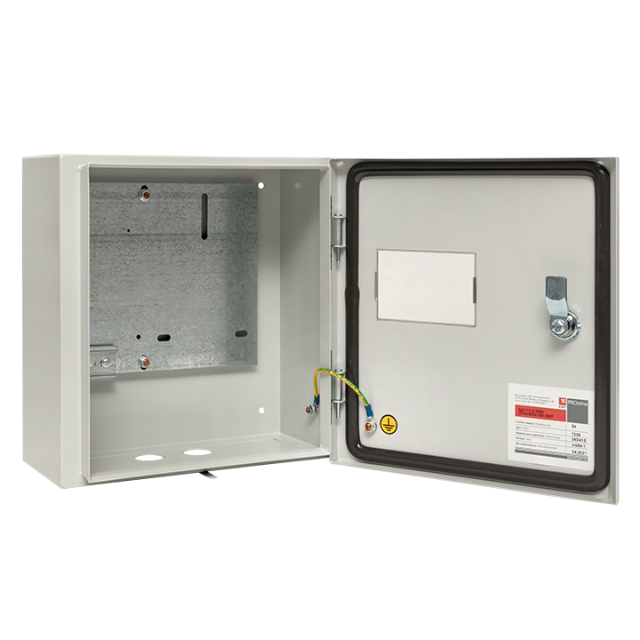
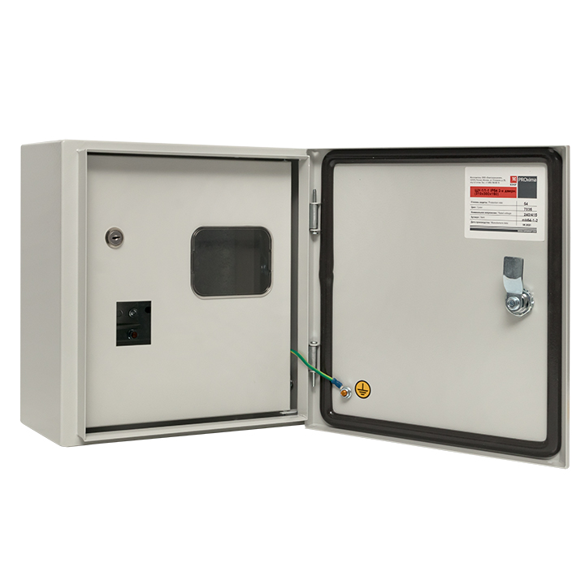
ЩУ IP54
Исполнения
С одной дверью
С двумя дверями
Высота, мм.: 310 / 395 / 540
Ширина, мм.: 300 / 310
Глубина, мм: 150
Количество модулей, шт.: 3 / 12
Счетчик тип: 1ф / 3ф
Высота, мм: 310 / 445
Ширина, мм: 300 / 400
Глубина, мм: 150 / 160
Количество модулей, шт.: 8
Счетчик тип: 1ф / 3ф

Slide 10
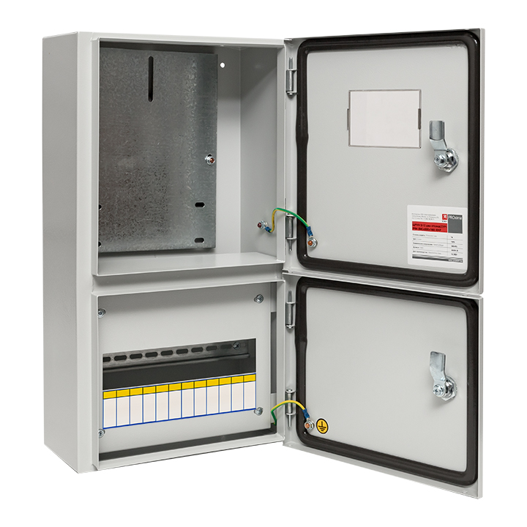
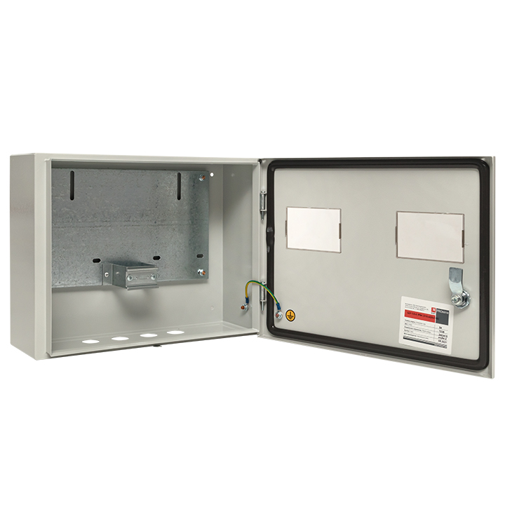
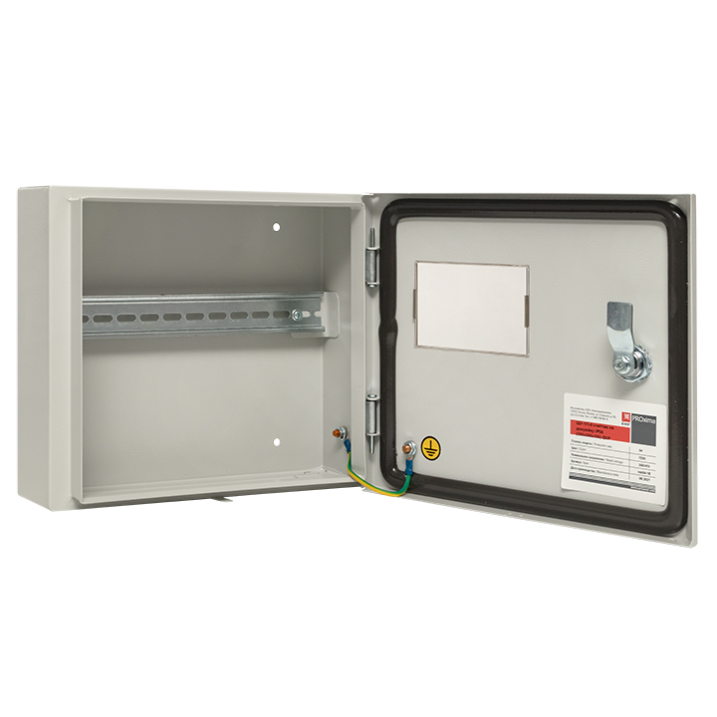
ЩУ IP54
Исполнения
На два счетчика
Два отдельных отсека
Счетчик на дин-рейку
Высота, мм.: 310
Ширина, мм.: 420
Глубина, мм: 150
Количество модулей, шт.: 3
Счетчик тип: 1ф
Высота, мм: 580
Ширина, мм: 300
Глубина, мм: 160
Количество модулей, шт.: 12
Счетчик тип: 3ф
Высота, мм.: 250
Ширина, мм.: 300
Глубина, мм: 100
Количество модулей, шт.: до 14
Счетчик тип: на DIN-рейку

Slide 11
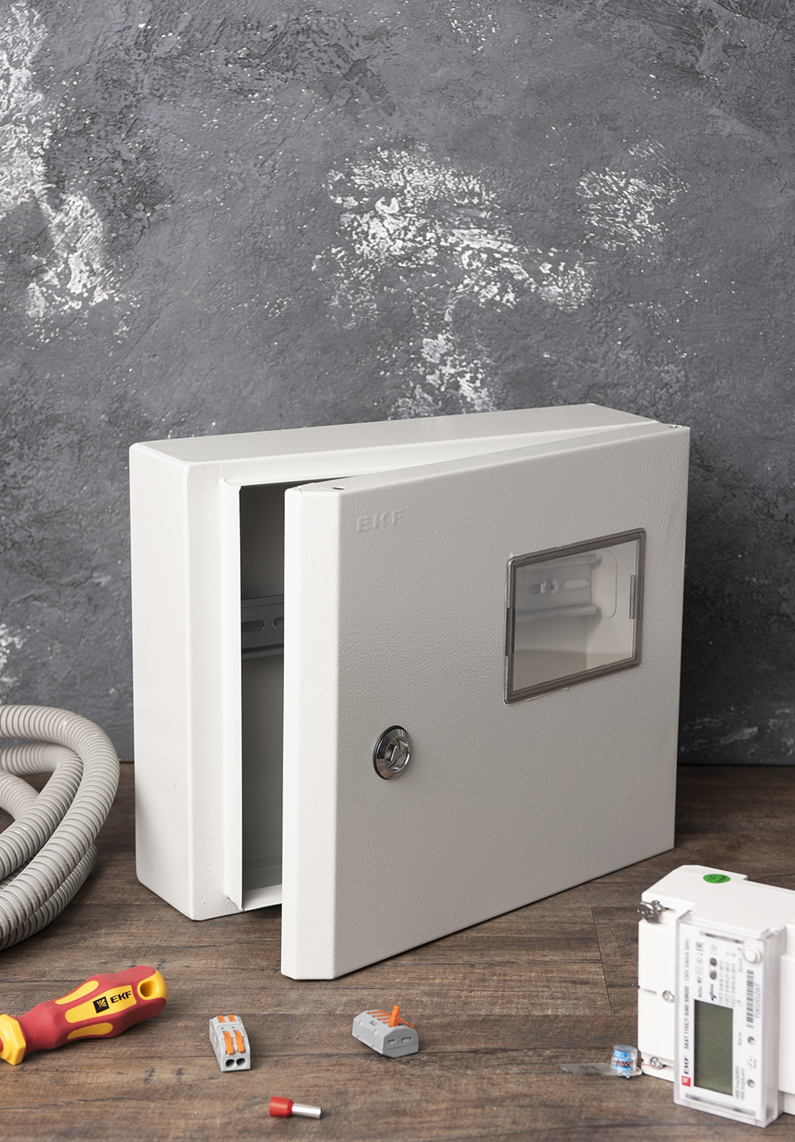
ЩУ IP54
Особенности
ОСОБЕНОСТИ КОНСТРУКЦИИ
Номинальный ток 125А
Счетчик тип: 1ф / 3ф
Крепление счетчика на: монтажную панель / DIN-рейка
На дверь нанесен сплошной полиуретановый уплотнитель
Усиленные петли, правая навеска двери
Загиб кромки около двери
Ввод кабеля снизу через сальники
Замок-защелка IP54 с трехгранным ключом
Окно установлено с применением герметика

Slide 12
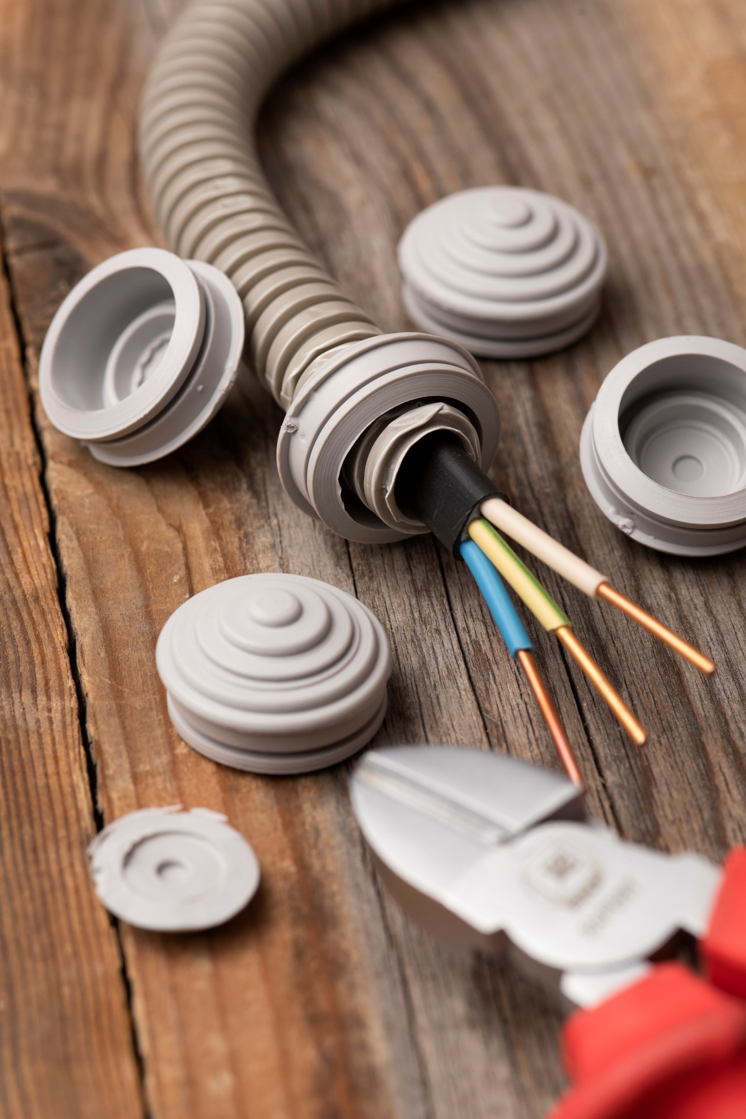
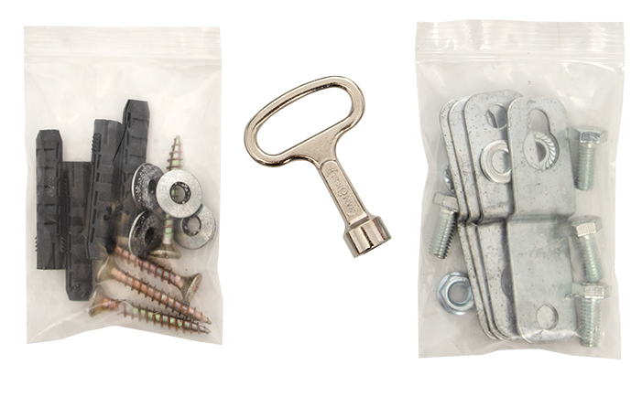
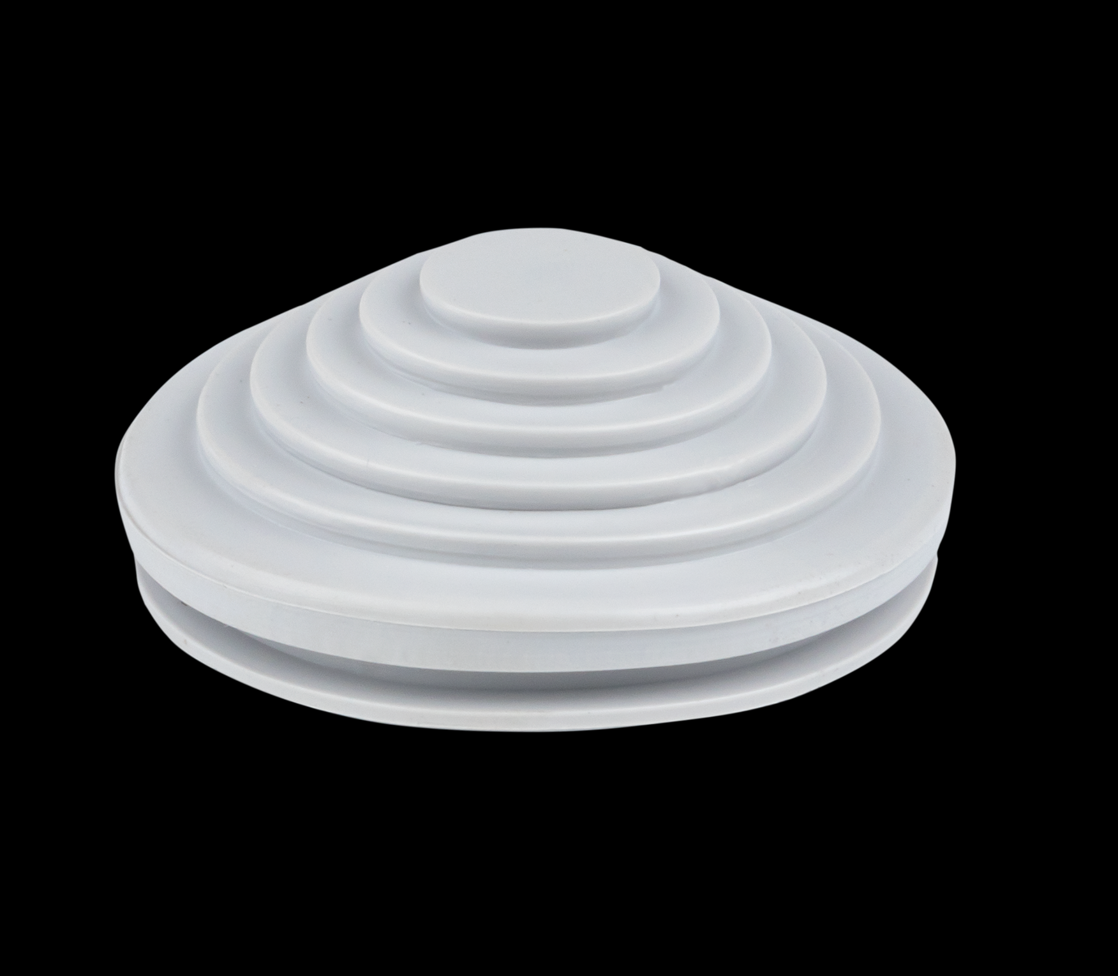
ЩУ IP54
Аксессуары
Монтажный комплект
для настенной установки (шурупы, дюбели, шайбы)
для навесной установки (пластины, болты, гайки, шайбы)
Сальники 32 мм ввода кабеля

Slide 13
ЩУ IP54 Basic

Slide 14
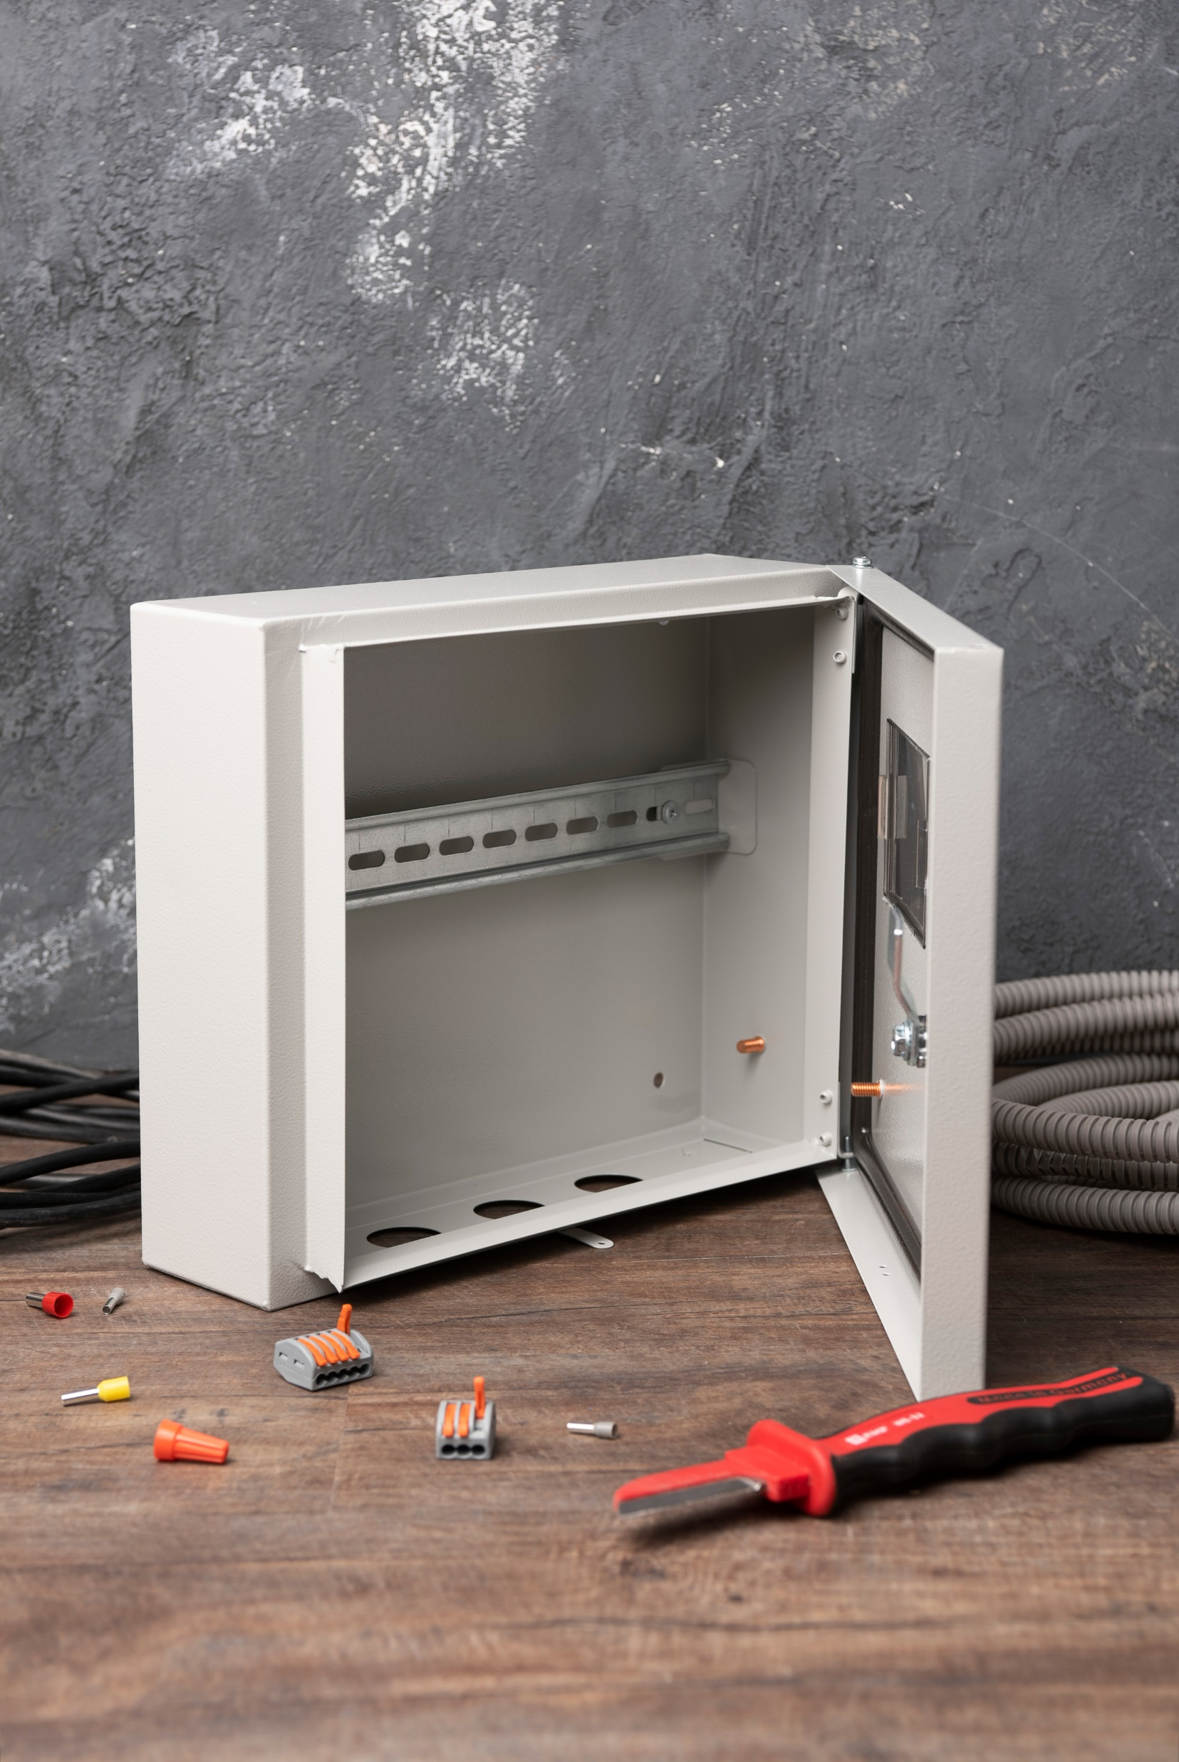
ЩУ IP54 BASIC
ОСОБЕНОСТИ КОНСТРУКЦИИ
Номинальный ток 125А
Счетчик тип: 1ф / 3ф
Крепление счетчика на: монтажную панель / DIN-рейка
На дверь нанесен сплошной полиуретановый уплотнитель
Загиб кромки около двери
Ввод кабеля снизу
Замок-защелка IP54 с трехгранным ключом
Окно установлено с применением герметика
Поставляется без поводков заземления, монтажного комплекта и маркировочных наклеек

Slide 15
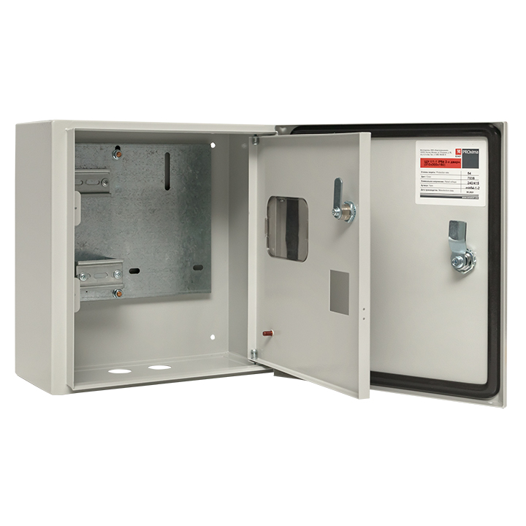
ЩУРН/ЩУ
Объем поставки
IP31
IP54
ЩУРН
ЩУ
Корпус электрощита
Паспорт
Замок почтовый IP31
Поводок заземления
Монтажный комплект для настенной установки
Маркировочная таблица
Наклейка «Молния», «Заземление»
Корпус электрощита
Паспорт
Замок c трехгранным ключом IP54
Замок почтовый IP31*
Поводок заземления**
Монтажный комплект для настенной и навесной установки**
Сальники каб.ввода "Пирамидка“ **
Наклейка «Молния», «Заземление»**
*в двухдверных ЩУ
**только в ЩУ PROXIMA

Slide 16
ПОРТФОЛИО ЩУРН IP31 и ЩУ IP54
Факт – ценность - результат
Корпус перед покраской фосфатируется (обработка металла для образования фосфатной пленки на поверхности) | На корпусе появляется пленка из солей - увеличивает адгезию порошковой краски и препятствует распространению коррозии | Высокое качество покраски, в том числе прокраска угловых частей
Металлические шкафы серии PROxima имеют скошенные углы | Отличие от щитов массового сегмента сомнительного качества | Уверенность в качестве покраски, металлообработки, комплектации щита
Для ЩУ IP54: Загиб кромки корпуса, прилегающей к двери Непрерывный полиуретановый уплотнитель двери для всех габаритов | Для ЩУ IP54: Нет опасности проникновения воды внутрь шкафа при открытии двери Обеспечивается максимальное прилегание двери к корпусу | Для ЩУ IP54: Уверенное открывание двери без опасения попадания влаги внутрь шкафа Непрерывное уплотнение, исключение возможности снижения IP

Slide 17
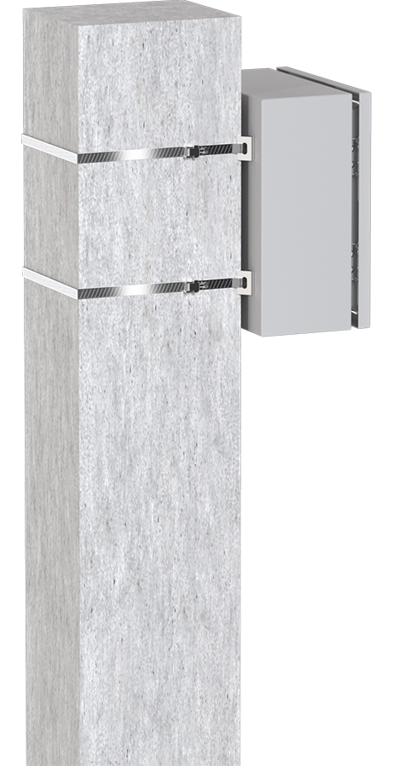
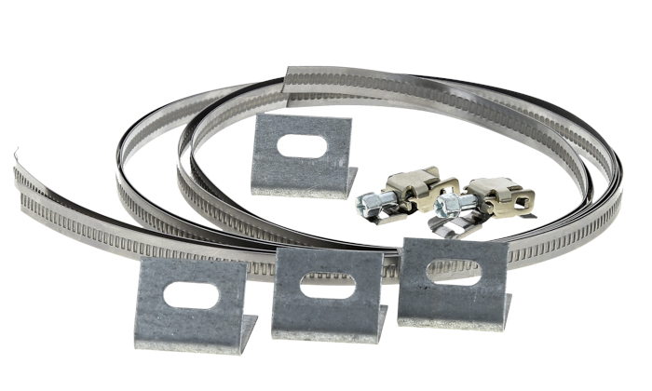
ЩИТЫ УЧЕТНЫЕ
Дополнительные аксессуары – Крепление к столбу
Универсальная конструкция для крепления ЩУ к столбу, макс. диаметр хомута 475 мм
Максимальный вес закрепленного щита 70 кг
Длина хомута 1,5 м
Для крепления на:
столбах круглого сечения диаметром до 450 мм
железобетонных стойках типа СВ105 и СВ110
Кронштейн из оцинкованной стали
Хомут ленточный и замок из нержавеющей стали
Метизы в комплекте
mb54-1k

Slide 18
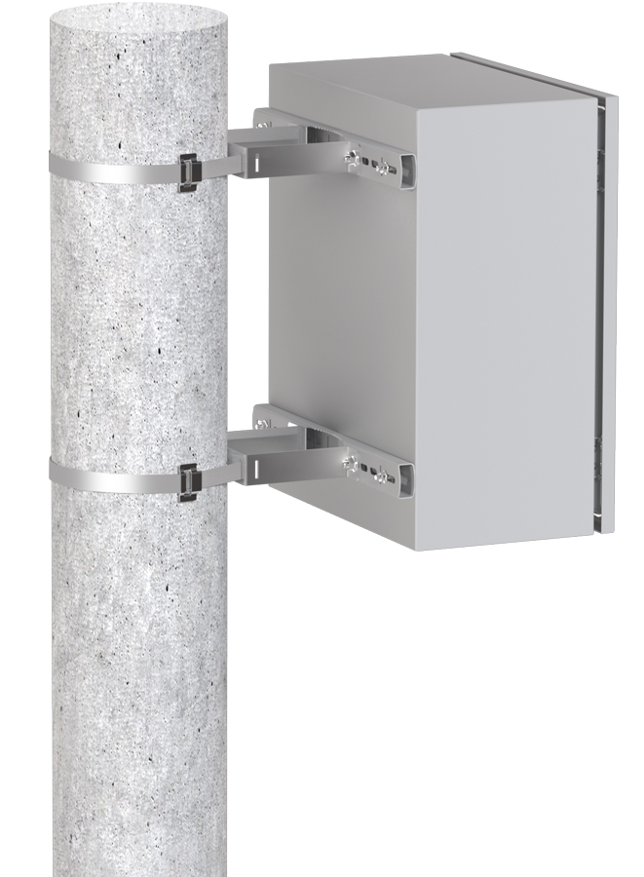
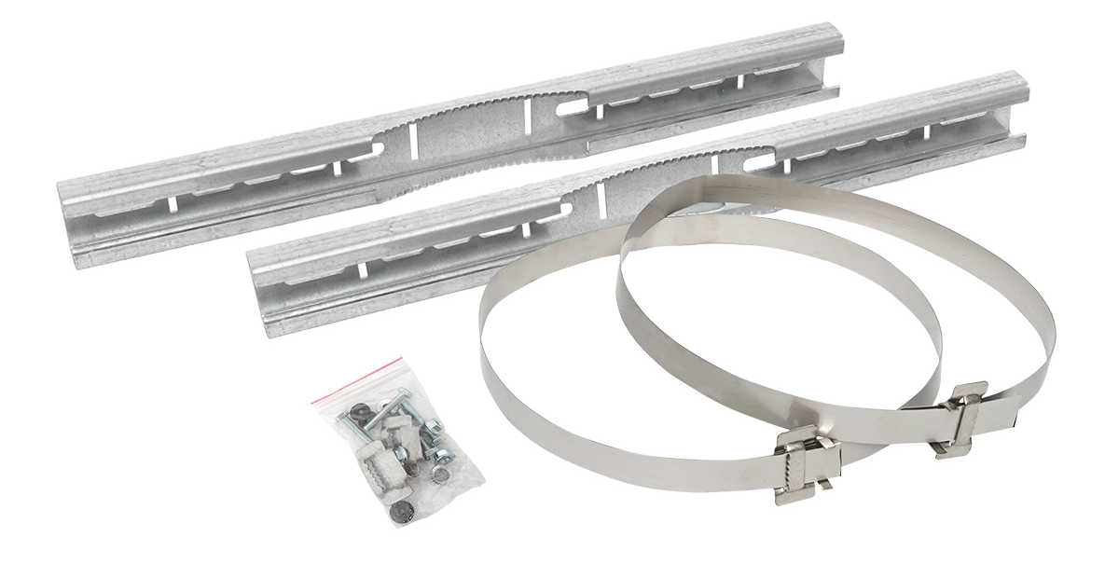
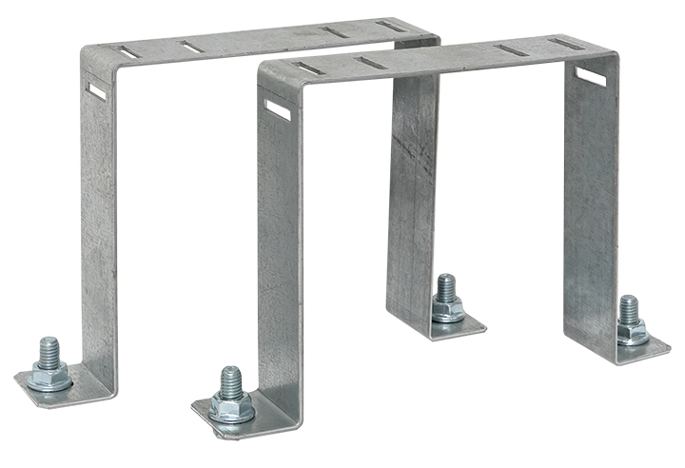
ЩИТЫ УЧЕТНЫЕ
Дополнительные аксессуары – Крепление к столбу
Универсальная конструкция для крепления щитов к столбу прямоугольного и круглого сечения, макс. диаметр хомута 375 мм.
Максимальный вес закрепленного щита 150 кг.
Два вида комплектов:
для щитов шириной до 400 мм. (fp-tape-400)
для щитов шириной до 650 мм. (fp-tape-650)
Возможность монтировать щит на 150 мм. от опоры для удобства прокладки кабелей. (fp-dis)
fp-tape-400
fp-tape-650
fp-dis

Slide 19
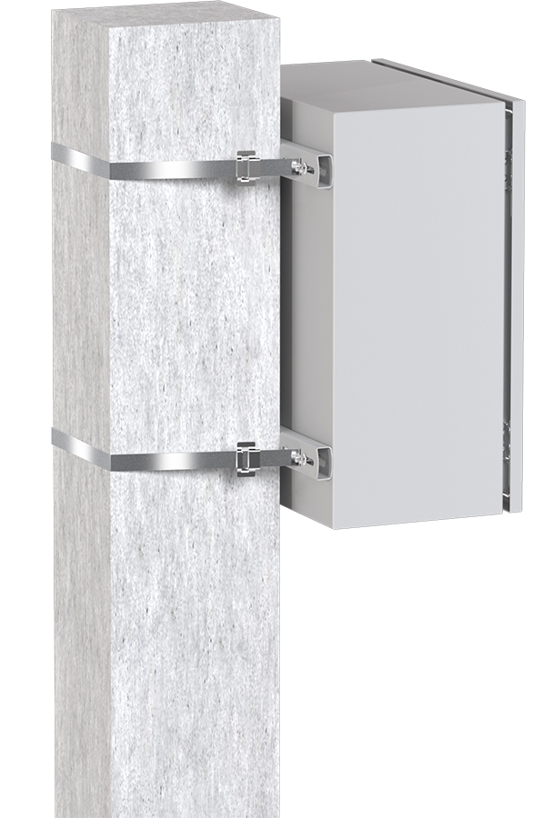
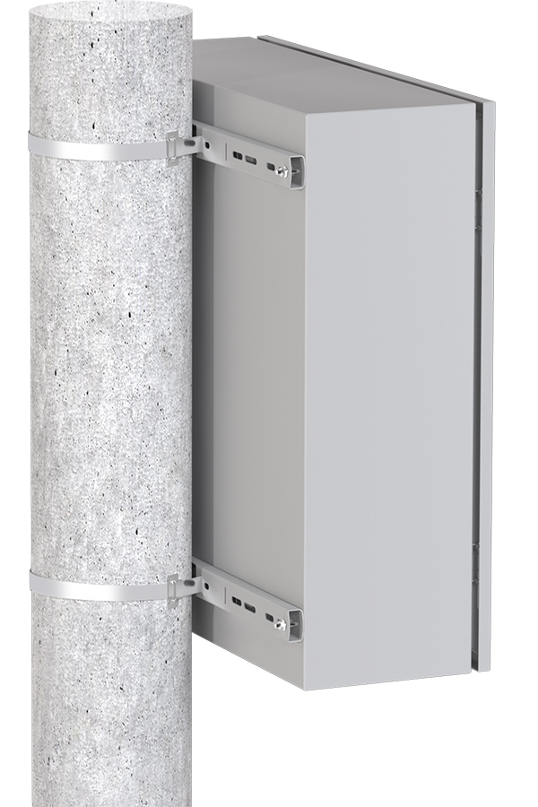
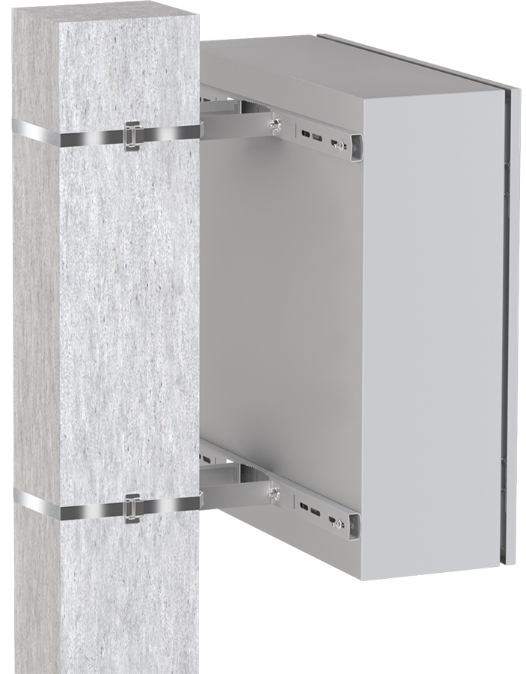
ЩИТЫ УЧЕТНЫЕ
Дополнительные аксессуары – Крепление к столбу
mb54-1k
Для щитов весом
до 25 кг
fp-tape-400
Для щитов шириной до 400 мм и весом до 150 кг
fp-tape-650
Для щитов шириной до 650 мм и весом до 150 кг
fp-dis
Для удаления щитов на 150 мм от опоры
ЭНЕРГИЯ ДЛЯ ЖИЗНИ

Slide 20
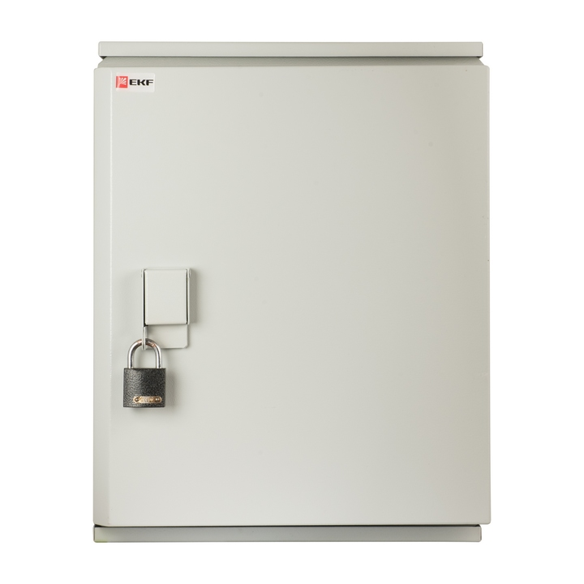
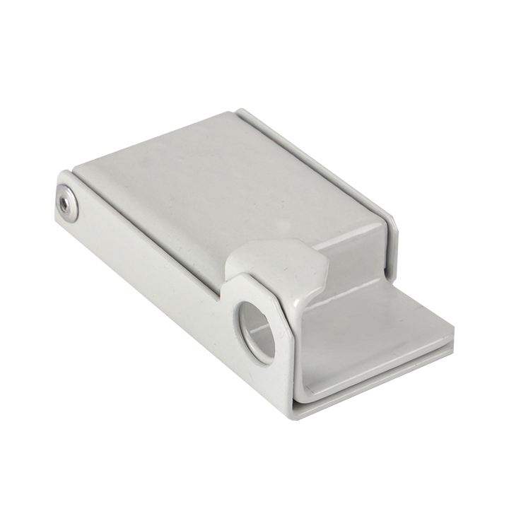
ЩИТЫ УЧЕТНЫЕ
Дополнительные аксессуары – Накладка для навесного замка
Установка навесного замка на дверь щита
Монтируется без сверления
Возможность опломбировки
Удобный доступ к замку за счет загиба на накладке
IP41
cover-3

Slide 21
ekfgroup.com

